Slide 1


第六章 海洋大地控制网

Slide 2
本章内容
概 述
海面控制网
海底控制点的照准标志和作用距离
海底控制点（网）的几何图形
海底控制点（网）坐标的测定
2

Slide 3
一、概 述
海洋大地控制网：
海洋大地测量控制网是陆上大地网向海域的扩展。海洋大地测量控制网主要由：
海底控制点
海面控制点（如固定浮标）
海岸或岛屿上的大地控制点
相连而组成 。
3

Slide 4
海洋大地控制网的作用:
海洋大地控制网是大比例尺海底地形测量，尤其是大洋区域基本海图绘制的控制基础。
高精度定位（钻井平台定位、海底管道铺设、水下探测器安置）。
对大地构造运动、地壳升降、地震火山进行动态监测。
海洋大地控制网为确定地球的形状和大小提供科学依据。
4

Slide 5
二、海面控制网
海面控制网主要包括以固定浮标为控制点的控制网、海岸控制网、岛屿控制网以及岛屿—陆地控制网 。
5

Slide 6
海面大地测量控制网布设特点：
采用的几何图形与陆上大地网基本相同，如三角形、四边形、中点多边形 。
采取逐级控制的方法；
按片形或锁形两种方式布设；
6

Slide 7
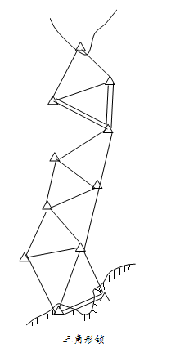
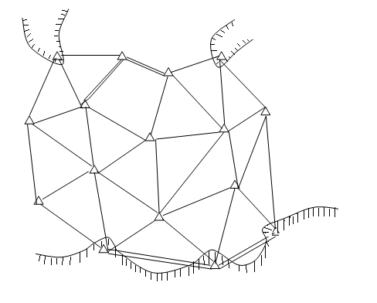
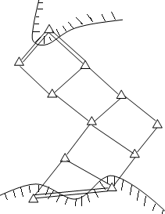
正方形锁
三角锁
片形海洋控制网
锁状海洋控制网
7

Slide 8
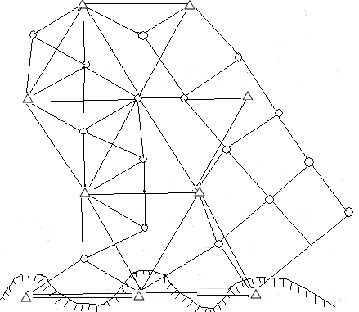
基本点：
与陆地大地网直接连接的海洋大地控制点 。间距约为100~1000km，定位误差约±0.5m。
加密点：
在基本点的基础上进一步加密设置的海洋大地控制点。间距约为2～30km，定位误差约±1～2 m 。
临时点：
对在测区内为满足某项具体工作要求而临时设置的， 控制点间距<=2km，定位误差5 ～ 10m。
△为基本控制点，o为加密点
加密后的海洋控制网
8

Slide 9
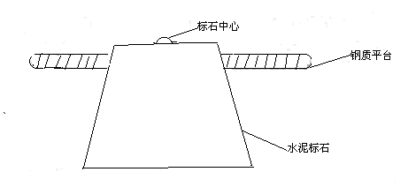
三、海底控制点的照准标志和作用距离
海底控制点的结构，通常由固设于海底的中心标石和水声照准标志两部份组成。
水声照准标志分主动式和被动式两种。
图2-4 海洋控制点的中心标石
9

Slide 10
（一）主动式水声照准标志
所谓主动式水声照准标志，实际上是一种水声声标
它能主动发射出强度足以保证测量船上的水声设备能在其有效作用距离内接收到该信号；
或者当接收到船台发射出的询问声信号后，能转发应答声信号被船台接收。
具有这样两种功能的水声声标，我们称为主动式水声照准标志。
10

Slide 11
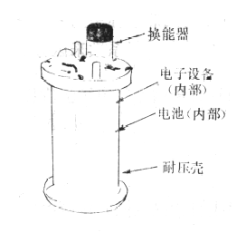
海洋定位中常采用的应答器就被普遍用作海底控制点的主动式照准标志。
作为海底控制点照准标志的水声应答器，通常由换能器、电子系统（包括电源）、锚以及浮标等组成。
浮标
负荷
声标
锚
水声应答器及其组成
11

Slide 12
（二）被动式水声照准标志
被动式照准标志：以自身表面反射来自船上水声设备所发射的声信号再被船台接收；
主要技术要求：反射信号的能力，即目标强度
目标强度
离目标（如被动式照准标志）1m处，从目标反射回的反射信号的声强和入射到目标的入射信号的声强之比取对数乘10 。
12

Slide 13
提高被动式照准标志的目标强度，应考虑下列因素：
入射声信号所具有的声功率；
入射声信号的方向性，当位于入射声波波阵面的法线方向时，显然它具有最大的声能；
被动式水声照准标志的材料结构和形状。
13
Notes:
波阵面：同一时刻，介质中振动相位相同的所有质点所联成的面称为波阵面。

Slide 14
材料的选择
对不同性质结构的界面，通常以反射系数和透射系数来区分。
反射系数：
透射系数：
ρ₁C₁表示第一种介质的声阻；ρ₂C₂表示第二种介质的声阻；ρ为密度；C为声速
14

Slide 15
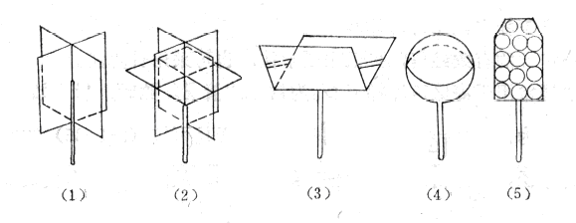
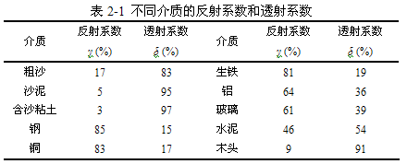
下图就是用不同材料制成的被动式照准标志所具有的各种形状 ，其中最具均匀反射声能特点的是球体或半球体形状的照准标志。
(1) 钢质正方形反射体；(2) 铝质角形反射体；(3) 铝质，用于垂直面上的角形反射体；(4) 玻璃球反射体；(5) 串形玻璃球反射体。
15

Slide 16
（三）水声声标的有效距离
定义：水声声标的有效距离，即声信号的最大传播距离。这里的有效距离，指的是有效水平距离。
影响水声声标有效距离的因素
（1）声信号的发射强度和频率；
（2）声信号传播路径中噪声的掩盖作用；
（3）声信号传播过程中的衰减；
（4）声射线的折射特性。
16

Slide 17
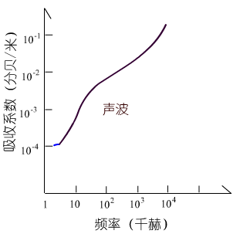
声标信号频率选择
（1）高于10kHz的声信号的衰减作用较大；
（2）低于1kHz的频率声信号的衰减很小可以忽略，但是低频信号要求发射技术设备非常复杂，开支较大；
通常选择 8-15kHz。
作用距离：10-18km
17

Slide 18
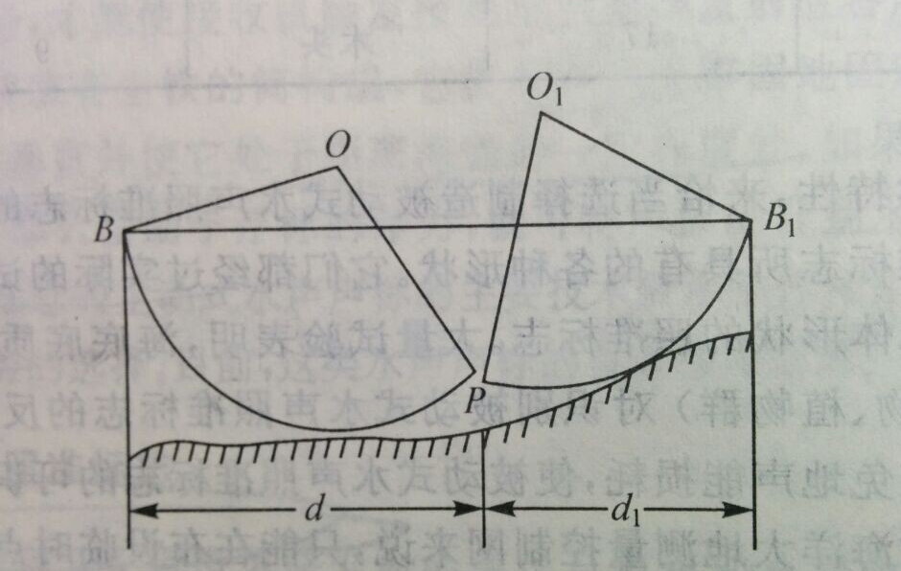
布设声标的地形选择
海底地形引起的声标倾斜对声标有效传播距离的影响
18

Slide 19
水声声标有效距离的计算
1. 方法——图解法
通常用于海区声速梯度G_{c}为常数的情况 。此时声射线是一条以半径为：
的圆弧，求出该圆弧中心的坐标，以R为半径，在方格纸上画出该声线（圆弧），从而在图上直接量取相应的有效水平距离。
19

Slide 20
2. 方法——计算法
计算法的基础，是将海水根据具体情况分层（水平层），每一分层中的声射线视为直线。
在每一分层有：
那么整个声线所相应的有效水平距离为：
ΔZ_{i} 是人为划分的，ϕ_{i}为声射线与海平面（或平行于海平面的水平方向）之间的夹角
20

Slide 21
四、海底控制点（网）的几何图形
当利用坐标已知的海底控制点来确定测量船位时，须满足二个条件 :
测量船必须位于作为海底控制点的水声声标的有效范围之内 ;
需要三个这样的控制点实施定位。
因此，就要求海底控制点应以规则的几何图形布设 。一般有正方形和等边三角形。
21

Slide 22
（一）以等边三角形构成的海底控制网
以正三角形布设成网，如图所示：
为了确保三角形的三个声标具有较大的有效面积场，边线的长度不应超过声标的有效距离，在三角形边长为D的情况下，可同时有三至七个声标可供使用。
海底控制网
四个控制点的有效控制面积：
正三角形构成的菱形面积=D² sin 60=0.866D² ；
22

Slide 23
（二）以正方形构成的海底控制网
声标均设置在正方形的角顶处。
若船从声标P₁沿边线移到 P₂时，能够在同声标P₂取得有效距离之后，不失与声标P₃、P₄的有效距离，这只能在声标P₃和P₄ 到P ₁P₂连线中点处的距离为D才能做到。因此，正方形边长应为：
d
P₂
P₄
D
P₁
P₃
海底四边形控制网
在此情况下，在网内任何地方可保证有4~6个声标可供使用。
四个控制点的有效控制面积：
正方形的面积=0.799D²
23

Slide 24
对于均匀覆盖的同一面积来说，三角形网所需设置的声标数目比正方形的要少。
一般以等边三角形布设海底控制网点
24

Slide 25
五、海底控制点（网）坐标的测定
海底控制点（网）坐标的测定一般分两步进行：
（一）第一步是海底控制点的定标；
（二）第二步是海底控制点坐标的测定。
25

Slide 26
（一）海底控制点的定标
定义：
当水声声标按照布网设计方案投放到海底后，要对控制点的深度，相互间距离以及方位进行测定，这项工作称为海底控制点的定标。
作用：
验证是否符合布网方案要求；
得出控制点之间的相对位置 （或者说控制点在局 部坐标系中的位置）。
26

Slide 27
（一）海底控制点的定标
1. 海底控制点深度的测定
2. 海底控制点间距离的测量
3. 海底控制点（网）方位的测定

Slide 28
1. 海底控制点深度的测定
海底控制点的深度，指的是声标在平均海面下的深度。
深度测定一般采用回声测深仪。
28

Slide 29
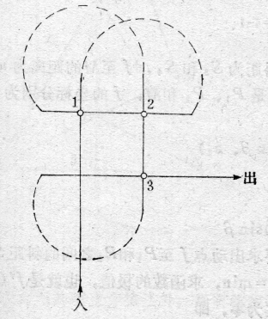
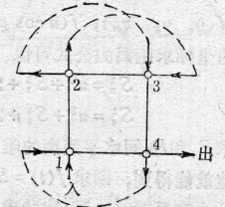
通常采用所谓三叶法来测定海底控制点的深度。实际上“三叶法”，它指的是测量船在进行深度测定时的航行路线，如图所示船只按箭头指示方向航行。
针对三角形、四边形海底网的“三叶法”定深
29

Slide 30

针对三角形海底网的测深：
左图中的1、2和3表示海底控制点P1、P2和P3投影到海面的位置。
由于测量船航行上的偏差，不可能正好通过P1点的投影位置1，所以实际上就采用测量船越过控制点上方多次，取其几次测量值的平均值作为该点的最或然深度。
一个航次通过控制点上方两次，为一测回。一般每个控制点需要测量三个测回，共计6个深度值。
记录水深测量时刻，为了计算水位改正。
30

Slide 31
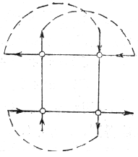
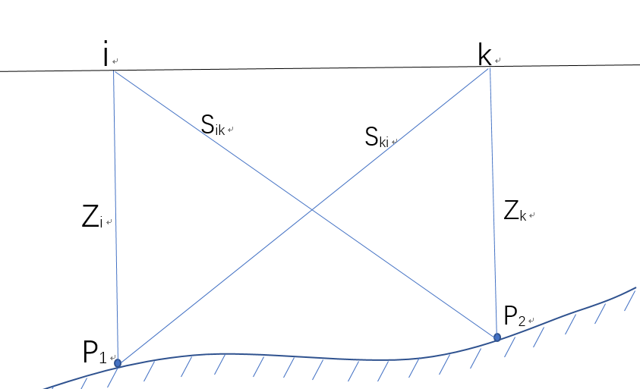
出
当海底控制点按正四边形布设时，测量船可按图右所示航线航行。
3
2
入
4
1
检核条件：
31

Slide 32
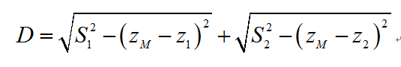
2. 海底控制点间距离的测量
传统方法采用所谓穿线法来测定控制点间距离，它是使测量船的航向垂直穿过两控制点在海面上投影点的连线。
M、P₁、P₂位于一竖直平面内，如图
z
深度基准面
z_{m}
M
S₁
S₂
z₂
z₁
P₁
P₂
o
y
32

Slide 33
3. 海底控制点（网）方位的测定
方法：
北
航迹
使船沿与声标连线 不相交切的航线航行，航向K已知。在航行过程中不断地对P_{l}和P₂进行测距，
B₂
K
B₁
a
D_{B2}
D_{B1}
K
β
P₁
D
P₂
图2.17 海底控制网方位的确定
两个声标连线的方位为
33

Slide 34
（二）海底控制点坐标的测定
1. 单个海底控制点坐标的测定
2. 海底控制点（网）坐标的联测
34

Slide 35
（二）海底控制点坐标的测定
1. 单个海底控制点坐标的测定
两点交会法；
最近路径点测定法；
三点空间交会法；
35

Slide 36
（1）两点交会法
B₁和B₂为坐标已知的两个船位，S₁和S₂为在B₁和B₂处对声标P的斜距，声标深度Z亦已知。
B₁
m₁
m₂
B₂
S₁
S₂
P
图2-18两点交会法
36

Slide 37
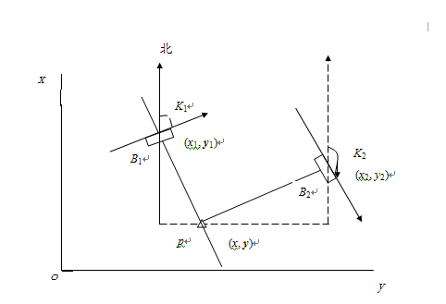
（2）最近路径点测定法
这种测定方法要求船只应始终沿海底控制点上方或附近的两条尽可能相互垂直的航线航行。
图中B₁ 、B₂为最近路径点船位，K₁和K ₂为相应船位处的方位角（航向）。
图2-19最近路径点测定法
37
Notes:
两条直线垂直,斜率等于-1

Slide 38
（3）三点空间交会法
由于三个船位的坐标为已知，因此，当测得海底控制点的三个斜距S₁、S₂、S₃后，可按下式计算声标位置（x, y, z）
38

Slide 39
2. 海底控制点（网）坐标联测
一般采用双三角锥法 ，即采用卫星定位方法测定船位，同时通过船上的水声仪器对海底控制点进行同步观测（测距）
这样的观测可以通过船的移动而进行多次，然后用最小二乘方法求解船和海底控制点在统一的坐标系统中的坐标最或然值。
浮标/船
测次k+1
测次k+2
测次k
Q_{j}
Q_{j+1}
Q_{j+2}
双三角锥水下GPS定位
39

Slide 40
要点：
海洋大地测量定义。
海洋大地控制网的组成。
海底控制网的网形结构。
海底控制点的构成，海底照准标志的类型。
简述海底控制点定标的作用及内容。
海底控制点坐标的测定方法。
40

